Slide 1
江西省电子税务局
（2021年6月）升级业务操作培训

Slide 2
6月份新增升级优化功能清单
新增功能
升级优化
取消功能
1.新增“委托代征汇总申报”业务功能
1.优化“城镇土地使用税房产税税源信息采集”功能
2.优化“印花税税源信息采集”功能
3.优化“契税税源信息采集”功能
4.优化“土地增值税税源信息采集”功能
5.优化“环境保护税税源信息采集”功能
6.优化“代开增值税专用发票”、“代开增值税普通发票”功能
7.优化“居民企业（查账征收）企业所得税季度申报（2021版）”业务功能
1.专题套餐服务中的《国际税收业务套餐》改为《非居民企业专题套餐》，将《国际税收业务套餐》中的《增值税代扣代缴税款报告及缴纳》删掉。

Slide 3
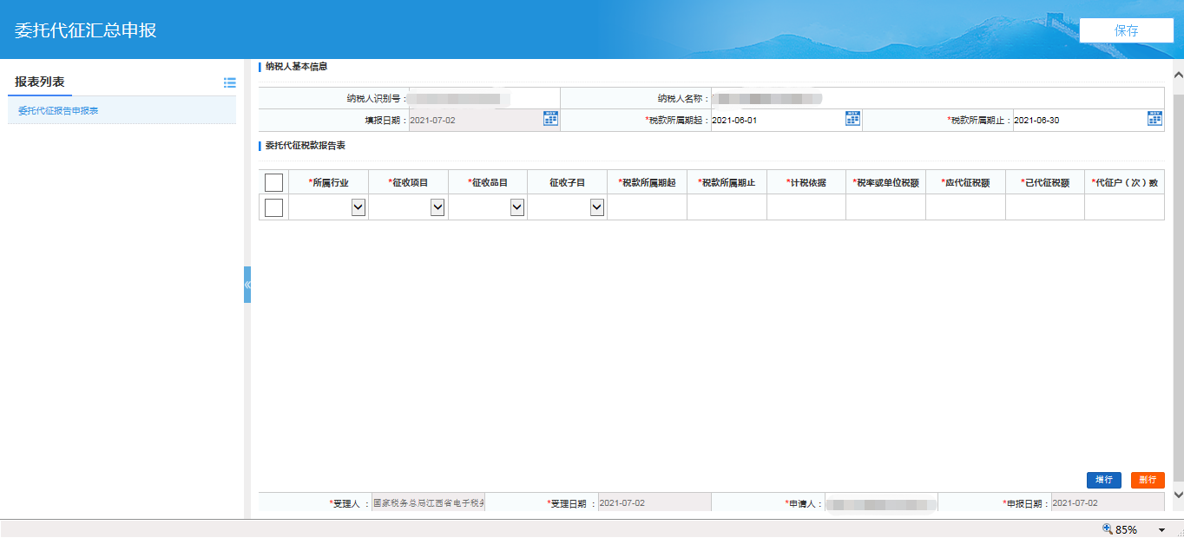
1.新增“委托代征汇总申报”业务功能
1.登入步骤：【我要办税】-【税费申报及缴纳】-【综合申报】-【委托代征汇总申报】
2.当纳税人需要进行汇总申报时，且纳税人符合（人防办行政事业性收费收入、建设行政事业性收费收入、水利行政事业性收费收入）次三种事业性收费收入其中一种或多种，才可进行委托代征汇总申报。
3.纳税人需要申报“委托代征汇总申报”时，登入该页面，点击【增行】按钮，按照实际情况填写数据信息，点击【保存】按钮，提交申报数据。

Slide 4
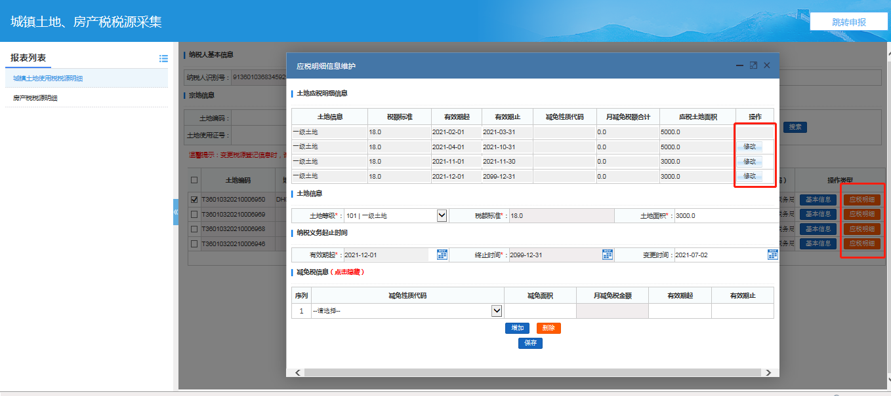
2.优化“城镇土地使用税房产税税源信息采集”功能
1.登入步骤：【我要办税】-【综合信息报告】-【税源信息报告】-【财产和行为税税源信息报告】-【城镇土地使用税房产税税源信息采集】
2.点击【应税明细】按钮，跳转出-应税明细信息维护页面，土地应税明细信息增加【修改】按钮，可修改土地应税明细信息数据。

Slide 5
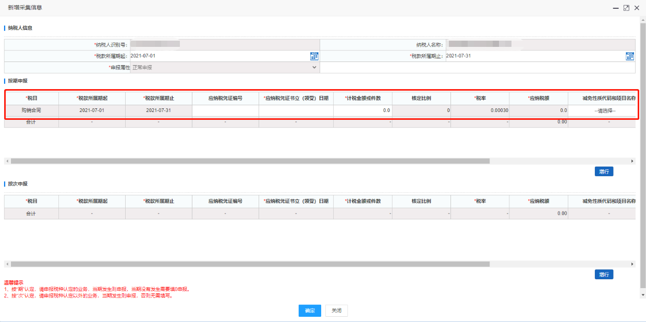
3.优化“印花税税源信息采集”功能
1.登入步骤：【我要办税】-【综合信息报告】-【税源信息报告】-【财产和行为税税源信息报告】-【印花税税源信息采集】
2.印花税新增税源时，点击【新增税源】按钮，调转只新增采集信息页面，页面自动带出以往按期采集数据。

Slide 6
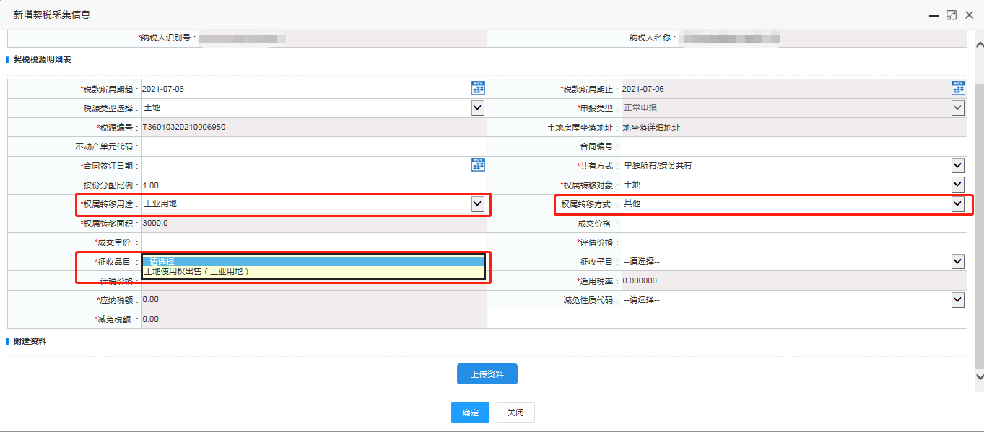
4.1. 优化“契税税源信息采集”功能
1.登入步骤：【我要办税】-【综合信息报告】-【税源信息报告】-【财产和行为税税源信息报告】-【契税税源信息采集】
2.当纳税人进行契税税源采集时，权属转移用途、权属转移方式与征收品目选择项进行相互关联。

Slide 7
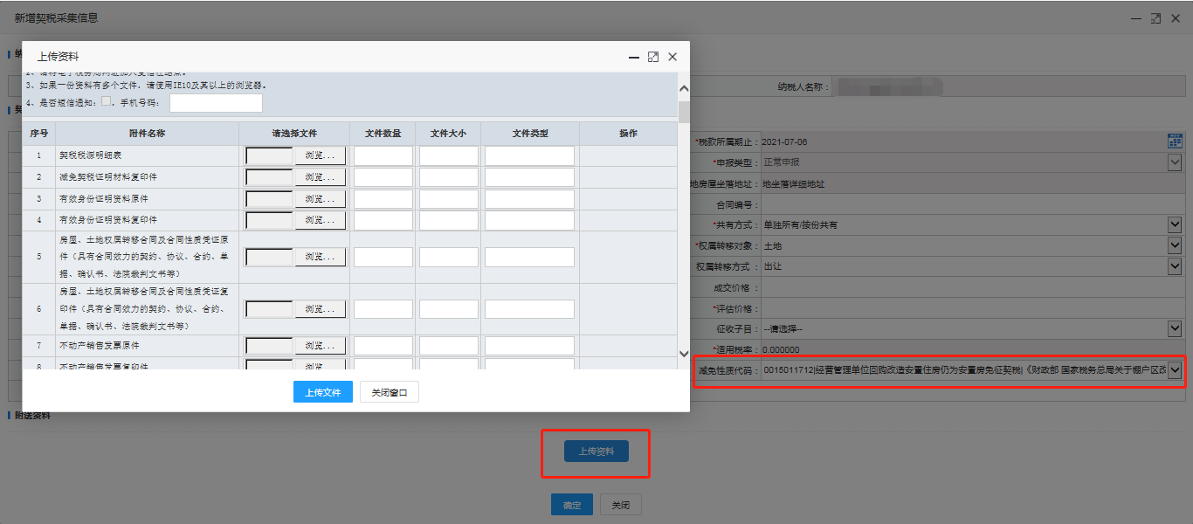
4.2. 优化“契税税源信息采集”功能
3.页面增加【上传资料】按钮，点击页面显示上传资料弹框页面，选择的上传文件与减免性质代码选择项相互关联，上传文件无误后点击确认上传相应文件数据。

Slide 8
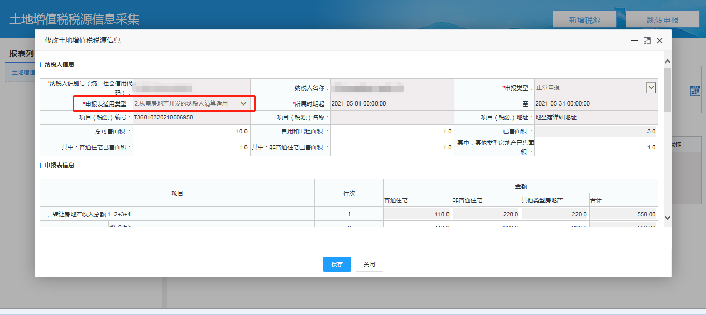
5.1.优化“土地增值税税源信息采集”功能
1.登入步骤：【我要办税】-【综合信息报告】-【税源信息报告-财产和行为税税源信息报告】-【土地增值税税源信息采集】
2.当申报表适用类型选择项为从事房地产开发的纳税人清算适用时，采集报表中应补（退）土地增值税税额可以为负数。

Slide 9
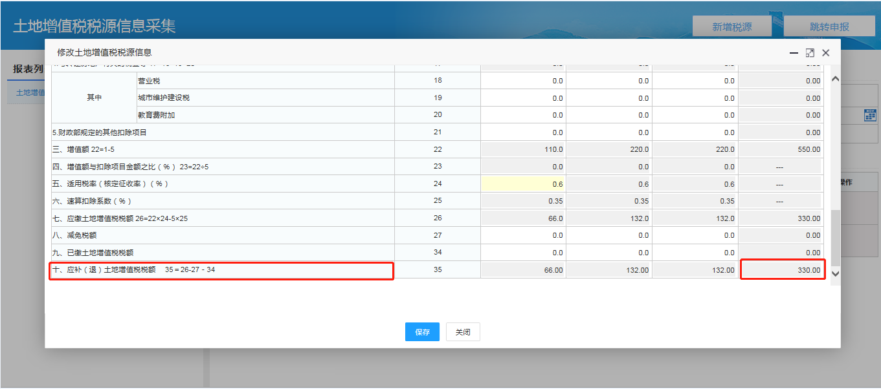
5.2. 优化“土地增值税税源信息采集”功能
3.从事房地产开发的纳税人清算适用采集报表中，应补（退）土地增值税税额可以为负数【应补（退）土地增值税税额=应缴土地增值税税额-减免税额-已缴土地增值税税额】

Slide 10
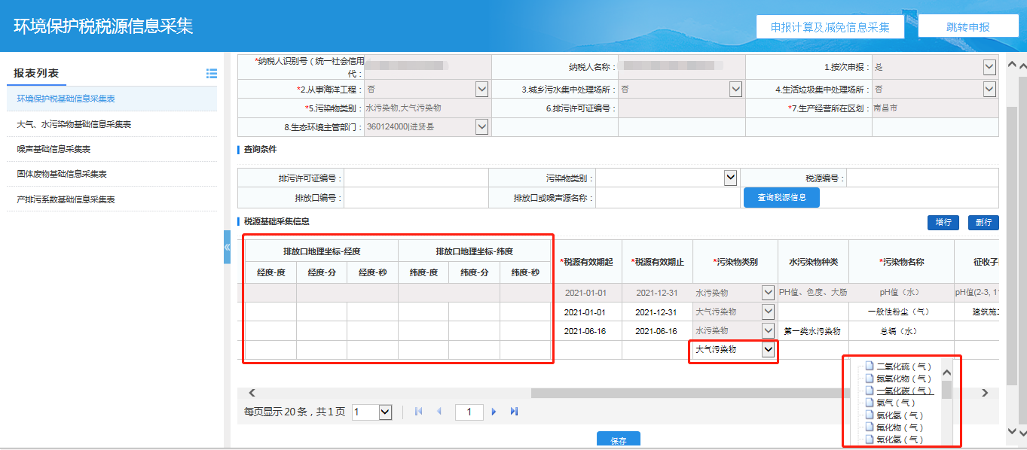
6.优化“环境保护税税源信息采集”功能
1.登入步骤：【我要办税】-【综合信息报告】-【税源信息报告】-【财产和行为税税源信息报告】-【环境保护税税源信息采集】
2.环境保护税申报计算及减免信息采集中特征指标数量、污染当量值、污染当量数自动带出可修改，新增烟尘、二氧化硫、氮氧化物可以进行抽样测算，经纬度填写规则拆分为6个数据项。

Slide 11
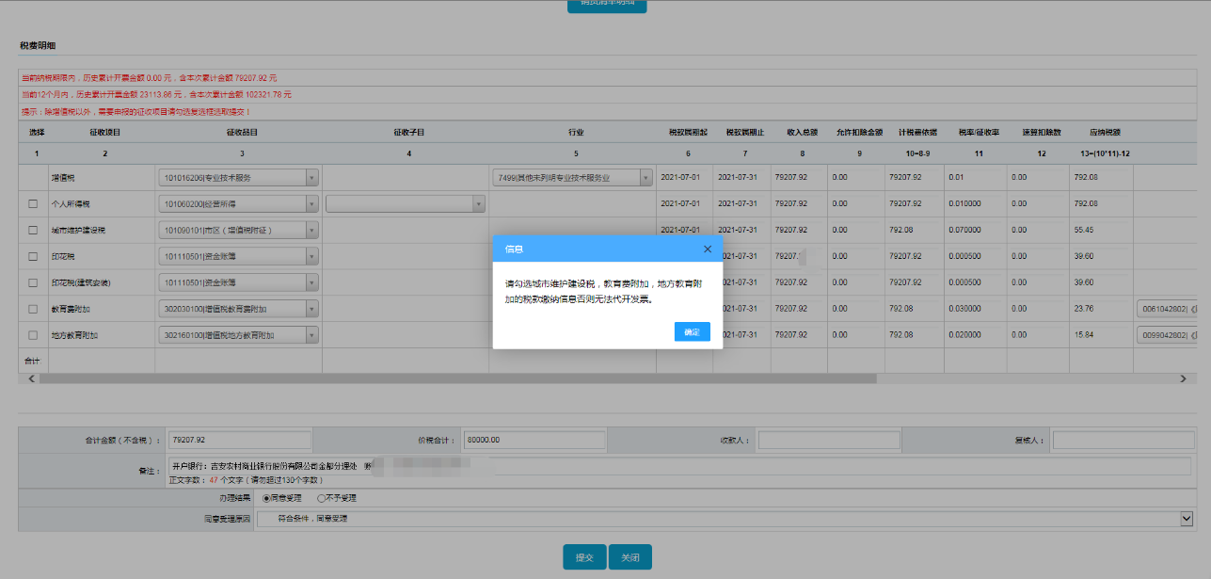
7.优化“代开增值税专用发票”、“代开增值税普通发票”功能
1.当纳税人需要进行“代开增值税专用发票”、“代开增值税普通发票”业务操作时，若纳税人未缴纳城建税，教育费附加和地方教育附加，则不允许代开发票。

Slide 12
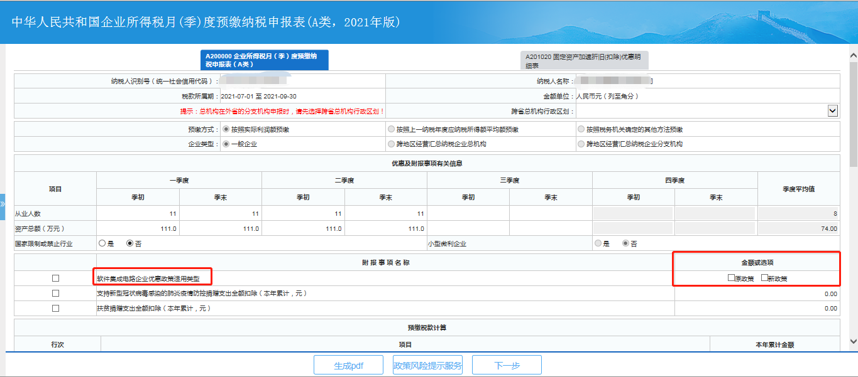
8.1. 优化“居民企业（查账征收）企业所得税季度申报（2021版）”业务功能
1.登入步骤：【我要办税】-【税费申报及缴纳】-【企业所得税申报】-【居民企业（查账征收）企业都是季度申报（2021版）】
2.附报事项名称中“软件集成电路企业按新政策或原政策执行优惠”名称修改为“软件集成电路企业优惠政策适用类型”，数据项规可以复选“原政策”与“新政策”两种选择项。

Slide 13
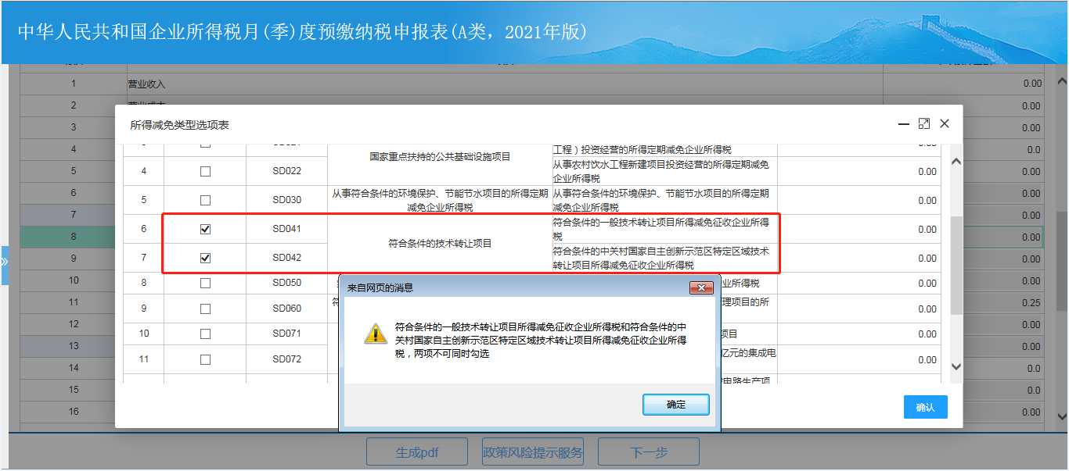
8.2.优化“居民企业（查账征收）企业所得税季度申报（2021版）”业务功能
3.纳税人在选择第8行-减：所得减免选择项时，符合条件的技术转让项目所得项下，“符合条件的一般技术转让项目所得减免征收企业所得税”和“符合条件的中关村国家自主创新示范区特定区域技术转让项目所得减免征收企业所得税”两项不可同时勾选，同时勾选会有提示语显示。

Slide 14
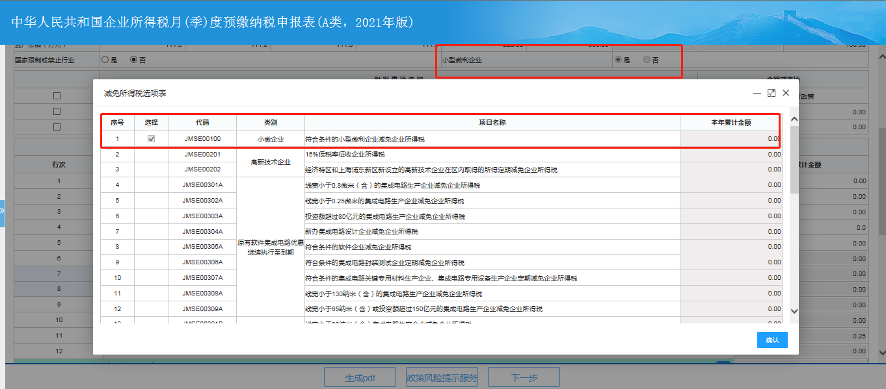
8.3. 优化“居民企业（查账征收）企业所得税季度申报（2021版）”业务功能
4.当纳税人账号是小微企业时，点击13行减免所得税选项表，强制小微企业必须享受小微减免，并不允许选择其他优惠；申报表初始化时，13行自动带出小型微利企业优惠并计算优惠金额，如果小微标志为“否”的时候，金额变为0。若纳税人手工勾选享受其他优惠时，已选择的小微行次优惠事项可直接修改，也可以删除该行次。

Slide 15
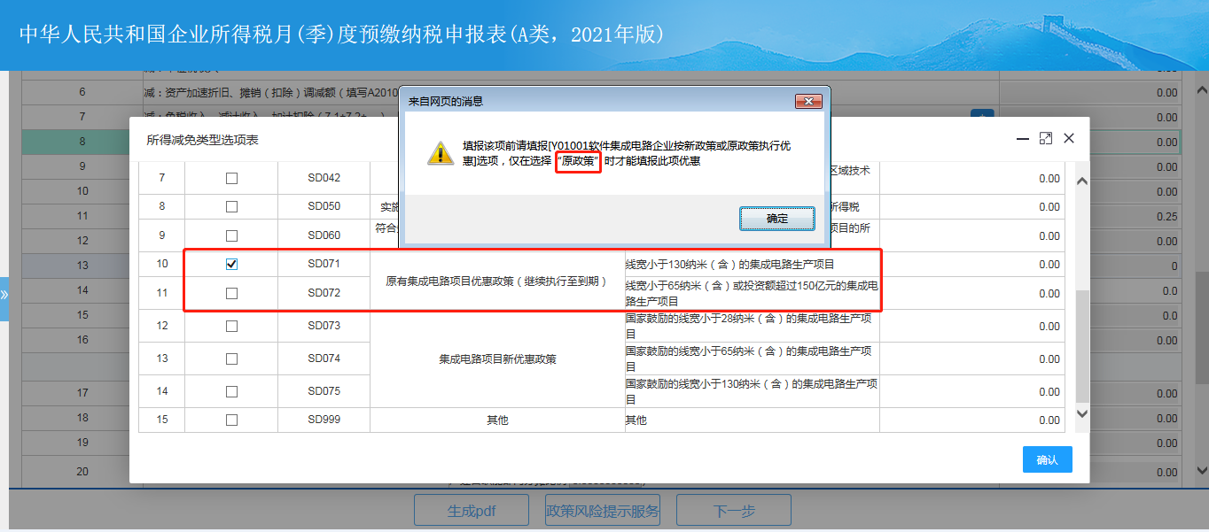
8.4. 优化“居民企业（查账征收）企业所得税季度申报（2021版）”业务功能
5.当纳税人未勾选-软件集成电路企业优惠政策适用类型中【原政策】，选择勾选第8行-所得减免类型选择表中-原有集成电路项目优惠政策（SD071、SD072）或者勾选第13行-减免所得税选项表中-原有软件集成电路优惠继续执行到期（JMSE00301A至JMSE00309A）其中一项或者多个选项点击确认按钮，页面提醒必须先勾-选附报事项名称中-软件集成电路企业优惠政策适用类型中【原政策】才能进行优惠申报。

Slide 16
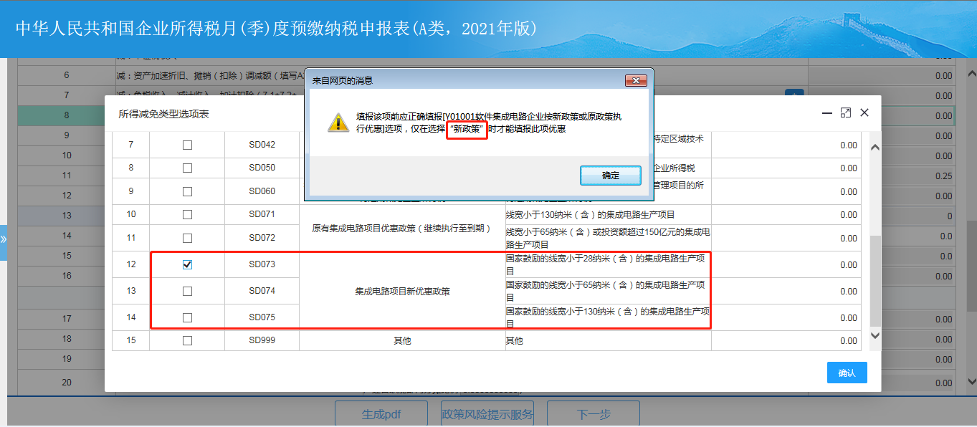
8.5. 优化“居民企业（查账征收）企业所得税季度申报（2021版）”业务功能
6.当纳税人未勾选-软件集成电路企业优惠政策适用类型中【新政策】，选择勾选第8行-所得减免类型选择表中-集成电路项目优惠政策（SD073、SD074、AD705）或者勾选第13行-减免所得税选项表中-软件集成电路企业新政策（JMSE00301B至JMSE00309B）其中一项或者多个选项点击确认按钮，页面提醒必须先勾-选附报事项名称中-软件集成电路企业优惠政策适用类型中【新政策】才能进行优惠申报。

Slide 17
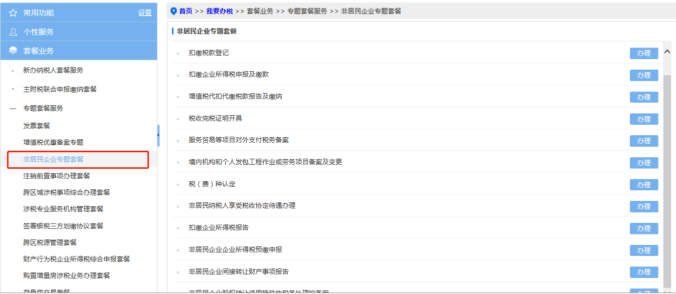
9.删除与修改套餐名称
1.根据业务部门需求，将专题套餐服务中的《国际税收业务套餐》改为《非居民企业专题套餐》，将《国际税收业务套餐》中的《增值税代扣代缴税款报告及缴纳》删掉。

Slide 18
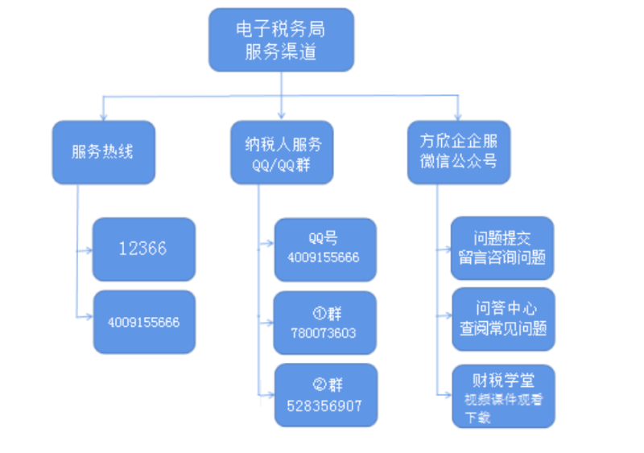
运维服务渠道

Slide 19
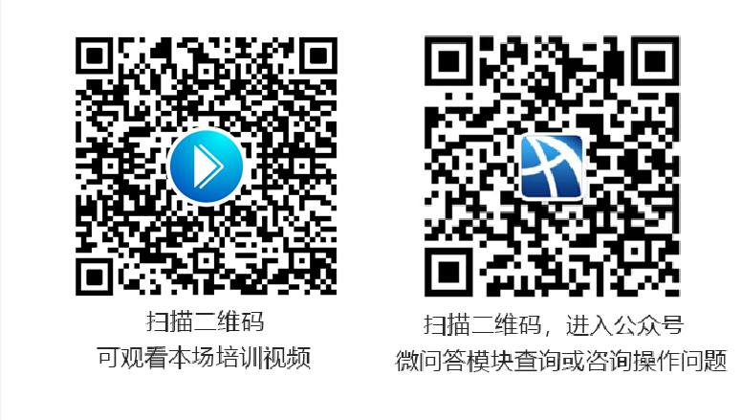
本期培训视频及微信公众号二维码

Slide 20
感谢观看
温馨提醒：
本场培训还未结束，接下来是互动交流环节，欢迎大家提问！

